Slide 1

Intégration Web
MMI 1 – TP#4 S1

Slide 2
Danielo JEAN-LOUIS
Michele LINARDI

Slide 3
Formatage du texte - Généralités
Fonctionne sur toutes les formes de texte
  Balises : <a>, <p>, <span>, <li>…
Permet de structurer, hiérarchiser l'information
  Rend l'information plus simple à trouver
Source(s) :
https://developer.mozilla.org/fr/docs/Learn/HTML/Introduction_to_HTML/HTML_text_fundamentals

Slide 4
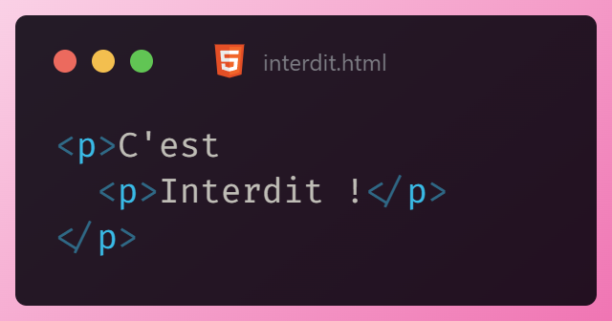
Rappel
Impossible de mettre une balise <p> dans une autre balise <p>

Slide 5
Hiérarchie du texte - Généralités
Fonctionne via le CSS pour les internautes voyants
Fonctionne via le HTML (sémantique) pour les internautes non-voyants
Source(s) :
https://developer.mozilla.org/fr/docs/Learn/HTML/Introduction_to_HTML/HTML_text_fundamentals

Slide 6
Formatage du texte
Exclusivement fait grâce aux propriétés CSS
  color : couleur du texte
  font-weight : graisse du texte
  font-family : police du texte
  font-size : taille du texte
  text-align : alignement du texte
  text-decoration : "décore" le texte
  text-transform : change la casse du texte
  [...]
Source(s) :
https://developer.mozilla.org/fr/docs/Web/CSS/CSS_Text
https://developer.mozilla.org/fr/docs/Web/CSS/text-decoration
https://developer.mozilla.org/fr/docs/Learn/CSS/Styling_text/initiation-mise-en-forme-du-texte
https://cssgradient.io/blog/css-gradient-text/ - texte en dégradé - en
Notes:
En html4 (et moins), il existait des balises permettant de mettre en style le texte, il ne faut pas les utiliser de nos jours pour ce rôle.
Elles doivent être utilisées pour la sémantique mais surtout les lecteurs de site / écran

Slide 7
Formatage du texte
N’utilisez pas des balises comme <center> pour formater le texte.
Elles sont obsolètes.
Notes:
En html4 (et moins), il existait des balises permettant de mettre en style le texte, il ne faut pas les utiliser de nos jours pour ce rôle.
Elles doivent être utilisées pour la sémantique mais surtout les lecteurs de site / écran

Slide 8
Point accessibilité – Casse du texte
Évitez les paragraphes écrits en majuscules, ceci rend la lecture compliquées pour les personnes dyslexiques notamment
  Limiter les majuscules aux titres ou textes courts
Source(s) :
https://developer.mozilla.org/fr/docs/Web/CSS/text-transform#accessibilit%C3%A9

Slide 9
Formatage du texte - font-weight
Accepte comme valeur :
  normal (400) (valeur par défaut) / bold (700)
  Nombres compris en 100 et 900 définis
    Dépendra de la police
  ...
Source(s) :
https://developer.mozilla.org/fr/docs/Web/CSS/font-weight

Slide 10
Formatage du texte - font-family
Permet de changer la police du texte
Accepte comme valeur une liste de polices ordonnée par priorité, la police prioritaire étant la plus à gauche
  Exemple : Cambria, Cochin, Georgia, Times, 'Times New Roman', serif;
Source(s) :
https://developer.mozilla.org/fr/docs/Web/CSS/font-family
https://www.cssfontstack.com/ - liste des polices "sûres"
https://developer.mozilla.org/fr/docs/Web/CSS/@font-face
Notes:
La police Helvetica n'est pas disponible, par défaut, sous Windows, il est donc préférable de toujours de la faire suivre de la police Arial. Les deux polices "se ressemblent".
Avec CSS3, il est possible d'importer des polices non-natives grâce la règle @ @font-face. On le verra plus tard, mais attention aux nombres de polices importées, ceci peut fortement affecter le temps de chargement de la page

Slide 11
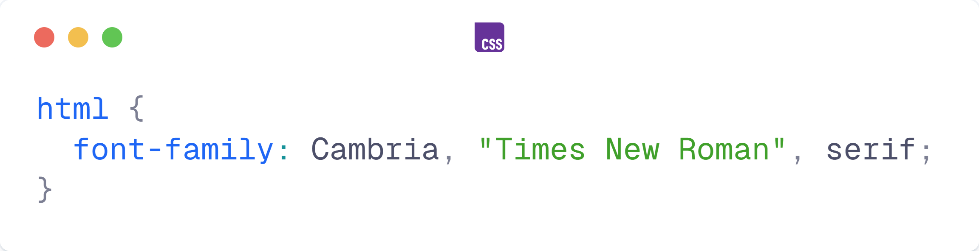
Formatage du texte - font-family
Si la police "Cambria" n'est pas trouvée alors on charge "Times New Roman", etc.
Source(s) :
https://developer.mozilla.org/fr/docs/Web/CSS/font-family
https://www.cssfontstack.com/ - liste des polices "sûres"
https://developer.mozilla.org/fr/docs/Web/CSS/@font-face
Notes:
La police Helvetica n'est pas disponible, par défaut, sous Windows, il est donc préférable de toujours de la faire suivre de la police Arial. Les deux polices "se ressemblent".
Avec CSS3, il est possible d'importer des polices non-natives grâce la règle @ @font-face. On le verra plus tard, mais attention aux nombres de polices importées, ceci peut fortement affecter le temps de chargement de la page

Slide 12
Formatage du texte – serif ou sans-serif
Valeurs de secours si celles précédentes ne fonctionnent pas
  On met l'un OU l'autre à la fin de la liste de polices
Indispensable pour éviter d'avoir de mauvaises surprises
Source(s) :
https://developer.mozilla.org/fr/docs/Web/CSS/font-family
https://www.cssfontstack.com/ - liste des polices "sûres"
https://developer.mozilla.org/fr/docs/Web/CSS/@font-face
Notes:
La police Helvetica n'est pas disponible, par défaut, sous Windows, il est donc préférable de toujours de la faire suivre de la police Arial. Les deux polices "se ressemblent".
Avec CSS3, il est possible d'importer des polices non-natives grâce la règle @ @font-face. On le verra plus tard, mais attention aux nombres de polices importées, ceci peut fortement affecter le temps de chargement de la page

Slide 13

Formatage du texte – serif ou sans-serif
Sans-serif (sans empattement)
Représente la modernité
Exemple de police : Helvetica, Futura, Arial…
Plus présent sur le web
Serif (avec empattement)
Représente le sérieux, le professionnalisme
Arrivé à l'époque de Gutenberg
Exemple de polices : "Times New Roman", Georgia ...
Source(s) :
https://www.adobe.com/fr/creativecloud/design/discover/serif-vs-sans-serif.html
https://www.get-beyond.fr/serif-sans-serif-difference/
https://www.canva.com/learn/serif-vs-sans-serif-fonts/ - anglais
Notes:
La police Helvetica n'est pas disponible, par défaut, sous Windows, il est donc préférable de toujours de la faire suivre de la police Arial. Les deux polices "se ressemblent".
Avec CSS3, il est possible d'importer des polices non-natives grâce la règle @ @font-face. On le verra plus tard, mais attention aux nombres de polices importées, ceci peut fortement affecter le temps de chargement de la page

Slide 14
Formatage du texte – Autres valeurs de secours
"system-ui" : Police du système d’exploitation
    Ex : Segoe UI pour Windows 10
"monospace" : Police à chasse fixe (chaque lettre à la même largeur)
[...]
Source(s) :
https://developer.mozilla.org/fr/docs/Web/CSS/font-family#generic-name
https://nicolasfriedli.ch/blog/polices-systeme/#la-police-dinterface-system-ui
Notes:
La police Helvetica n'est pas disponible, par défaut, sous Windows, il est donc préférable de toujours de la faire suivre de la police Arial. Les deux polices "se ressemblent".
Avec CSS3, il est possible d'importer des polices non-natives grâce la règle @ @font-face. On le verra plus tard, mais attention aux nombres de polices importées, ceci peut fortement affecter le temps de chargement de la page

Slide 15
Formatage du texte - font-family
Par défaut, accès uniquement à des polices système
Utilisation de la règle @font-face pour utiliser des polices non système
  On ne l’utilisera pas dans le cadre du cours
Source(s) :
https://developer.mozilla.org/fr/docs/Web/CSS/font-family
https://www.cssfontstack.com/ - liste des polices "sûres"
https://developer.mozilla.org/fr/docs/Web/CSS/@font-face
Notes:
La police Helvetica n'est pas disponible, par défaut, sous Windows, il est donc préférable de toujours de la faire suivre de la police Arial. Les deux polices "se ressemblent".
Avec CSS3, il est possible d'importer des polices non-natives grâce la règle @ @font-face. On le verra plus tard, mais attention aux nombres de polices importées, ceci peut fortement affecter le temps de chargement de la page

Slide 16
Formatage du texte - font-family
Listez des polices cohérentes dans votre propriété
  Ne mettez pas "Comic Sans MS" et "Impact" ensemble, par exemple
  Note : VS Code propose des polices qui vont ensemble à l'auto-complétion
Source(s) :
https://developer.mozilla.org/fr/docs/Web/CSS/font-family
https://www.cssfontstack.com/ - liste des polices "sûres"
https://developer.mozilla.org/fr/docs/Web/CSS/@font-face
Notes:
La police Helvetica n'est pas disponible, par défaut, sous Windows, il est donc préférable de toujours de la faire suivre de la police Arial. Les deux polices "se ressemblent".
Avec CSS3, il est possible d'importer des polices non-natives grâce la règle @ @font-face. On le verra plus tard, mais attention aux nombres de polices importées, ceci peut fortement affecter le temps de chargement de la page

Slide 17
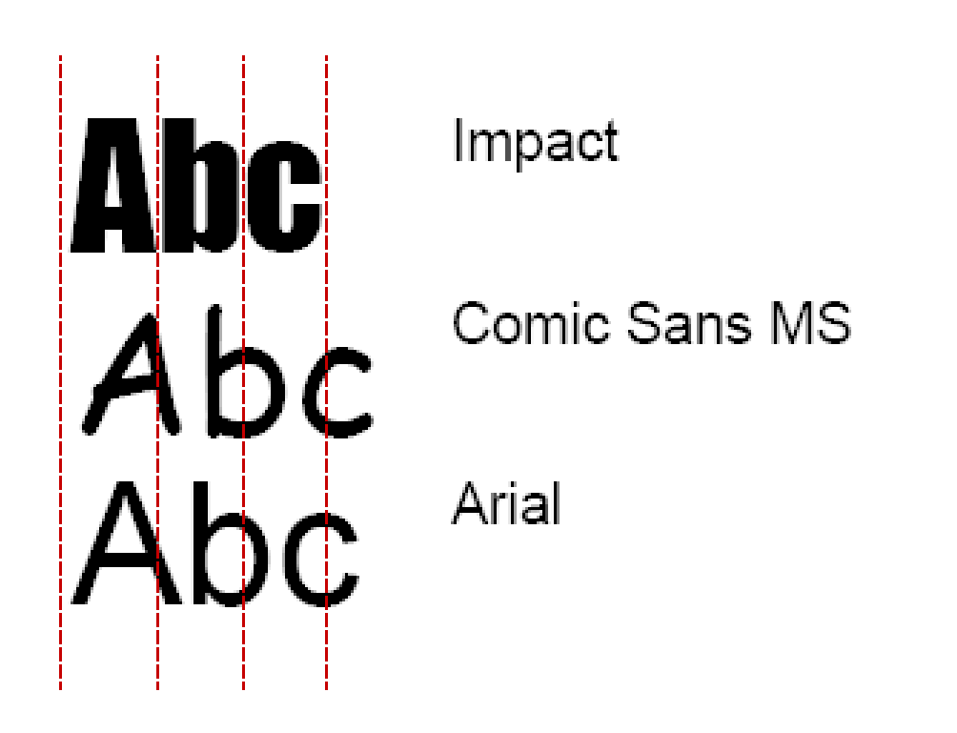
Formatage du texte - font-family
Les trois polices sont à 40px pourtant elles n'occupent pas le même espace d'où l'importance d'avoir une liste de polices cohérentes pour la valeur de la propriété "font-family"
Source(s) :
https://developer.mozilla.org/fr/docs/Web/CSS/font-family
https://www.cssfontstack.com/ - liste des polices "sûres"
https://developer.mozilla.org/fr/docs/Web/CSS/@font-face
Notes:
La police Helvetica n'est pas disponible, par défaut, sous Windows, il est donc préférable de toujours de la faire suivre de la police Arial. Les deux polices "se ressemblent".
Avec CSS3, il est possible d'importer des polices non-natives grâce la règle @ @font-face. On le verra plus tard, mais attention aux nombres de polices importées, ceci peut fortement affecter le temps de chargement de la page

Slide 18
Variables / Propriétés personnalisées CSS
Éviter la redondance des valeurs de propriétés
Géré par tous les navigateurs modernes
Source(s) :
https://developer.mozilla.org/fr/docs/Web/CSS/Using_CSS_custom_properties

Slide 19
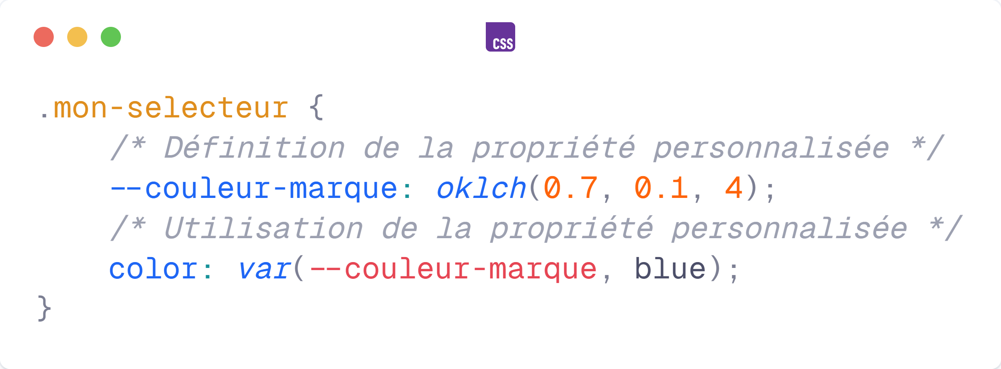
Variables / Propriétés personnalisées CSS
fonction "var" pour pouvoir utiliser les propriétés personnalisées
valeur par défaut si la propriété n'existe pas (facultatif)
propriété personnalisée
Source(s) :
https://developer.mozilla.org/fr/docs/Web/CSS/Using_CSS_custom_properties

Slide 20
Variables / Propriétés personnalisées CSS
Les variables possèdent une portée (scope) définie par le sélecteur css
Utilisation de la pseudo-classe ":root" pour rendre la variable globale
Source(s) :
https://developer.mozilla.org/fr/docs/Web/CSS/Using_CSS_custom_properties
Notes:
Il est possible de définir une valeur par défaut si la variable n'existe pas. Si la valeur par défaut n'est pas valide non plus alors la déclaration sera jugée invalide
L'héritage existe aussi avec les variables css, si une variable est redéfinie plus tard, c'est cette valeur qui s'applique

Slide 21
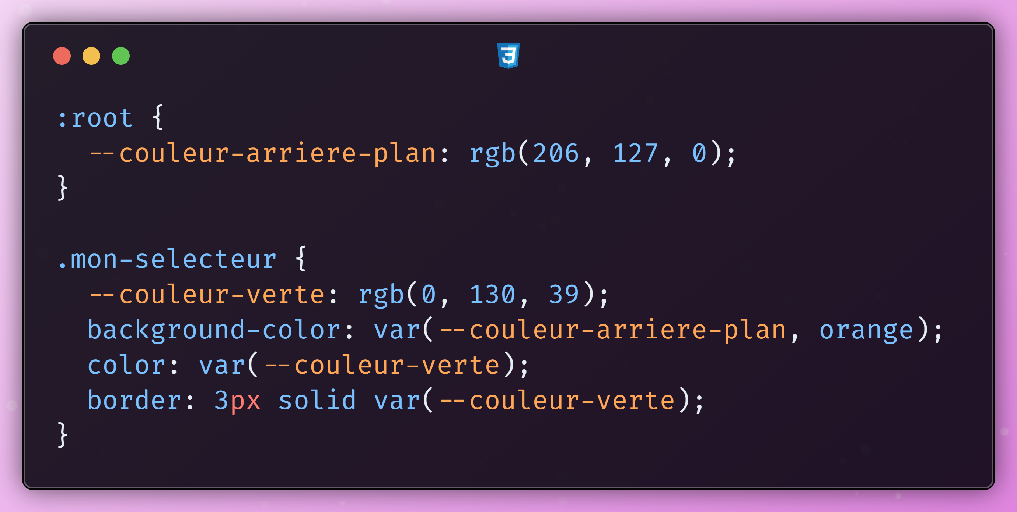
Variables / Propriétés personnalisées CSS
La variable est globale car définie dans ":root"
Source(s) :
https://developer.mozilla.org/fr/docs/Web/CSS/Using_CSS_custom_properties
Notes:
Il est possible de définir une valeur par défaut si la variable n'existe pas. Si la valeur par défaut n'est pas valide non plus alors la déclaration sera jugée invalide
L'héritage existe aussi avec les variables css, si une variable est redéfinie plus tard, c'est cette valeur qui s'applique

Slide 22
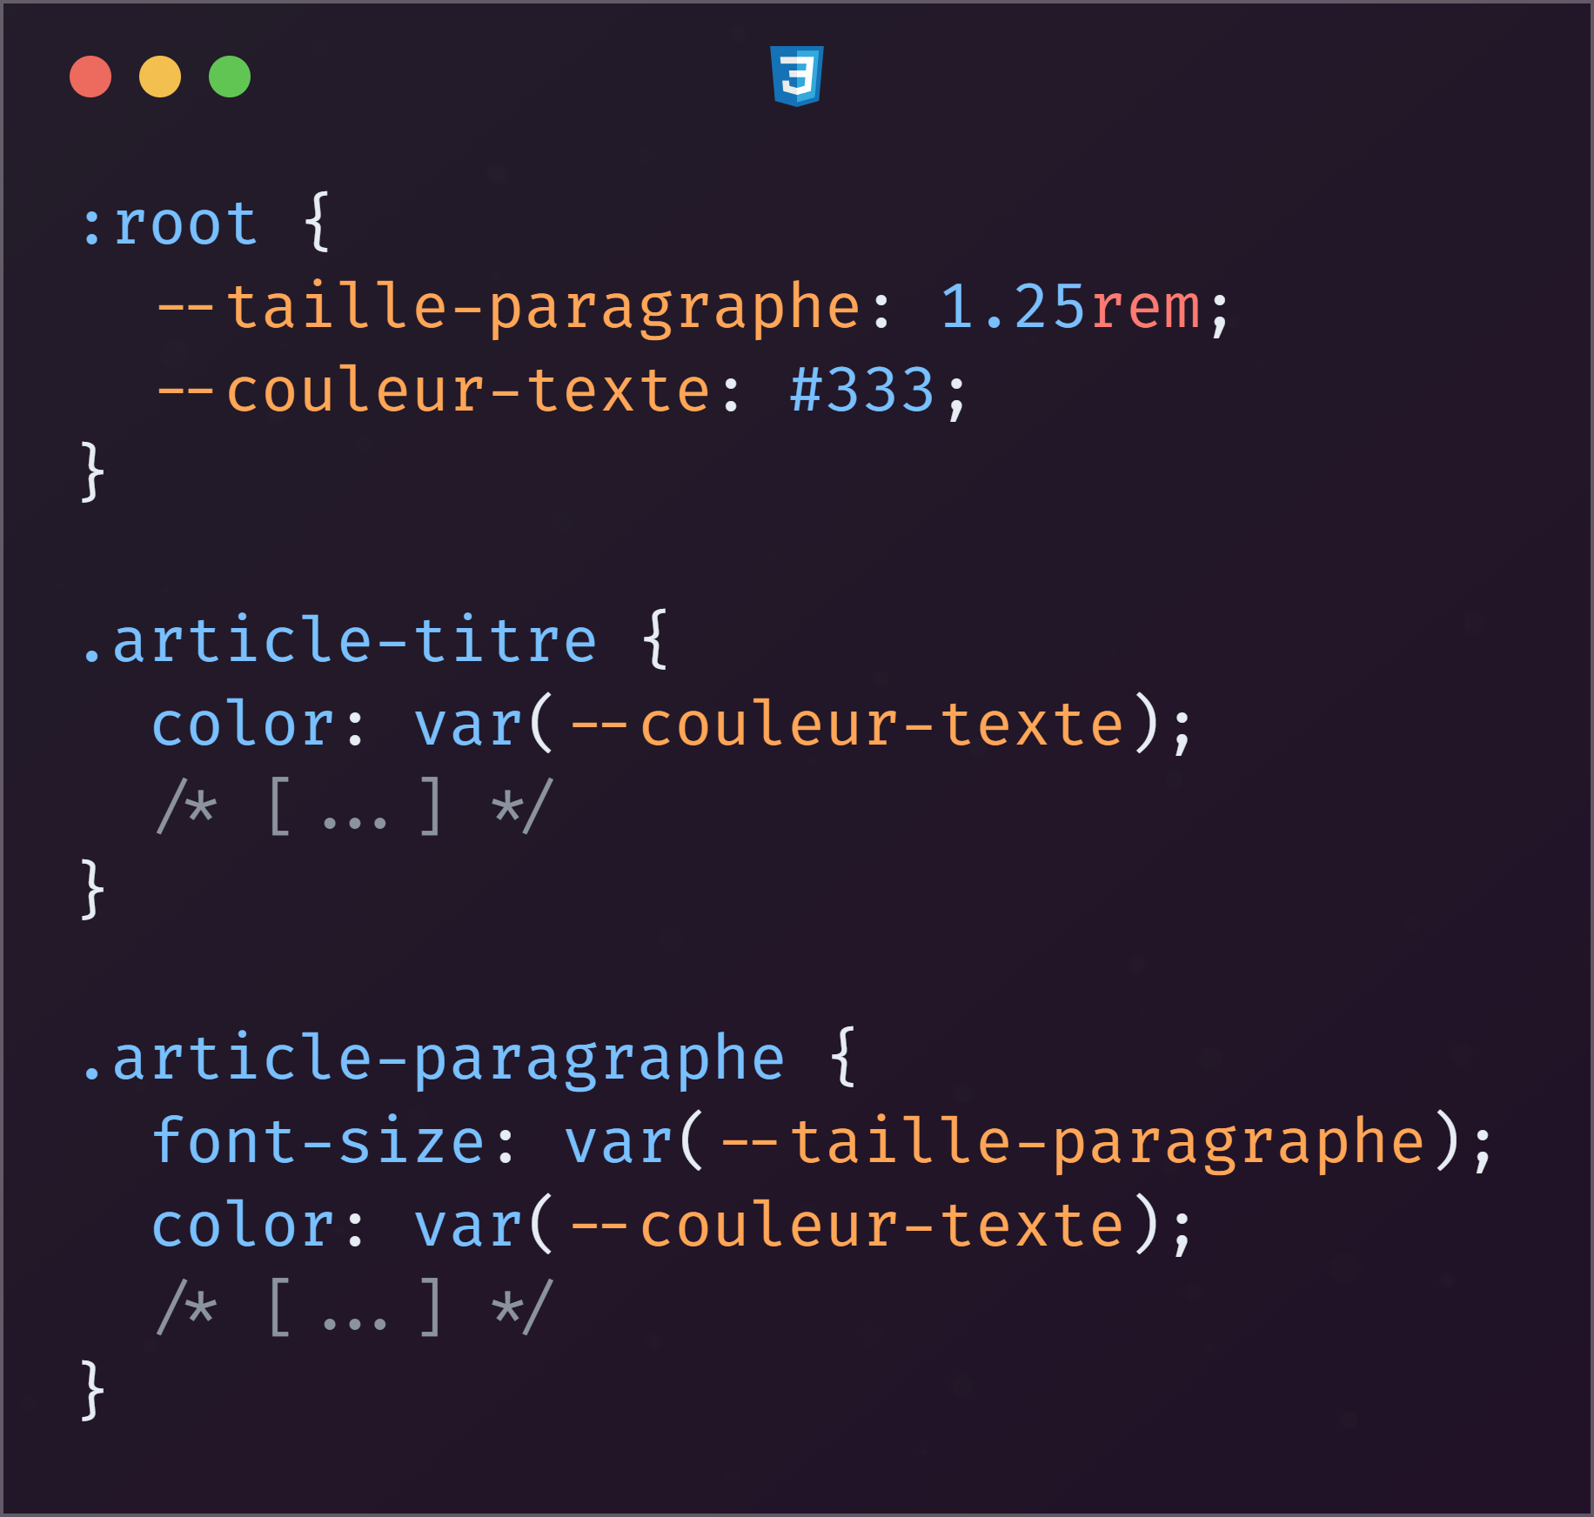
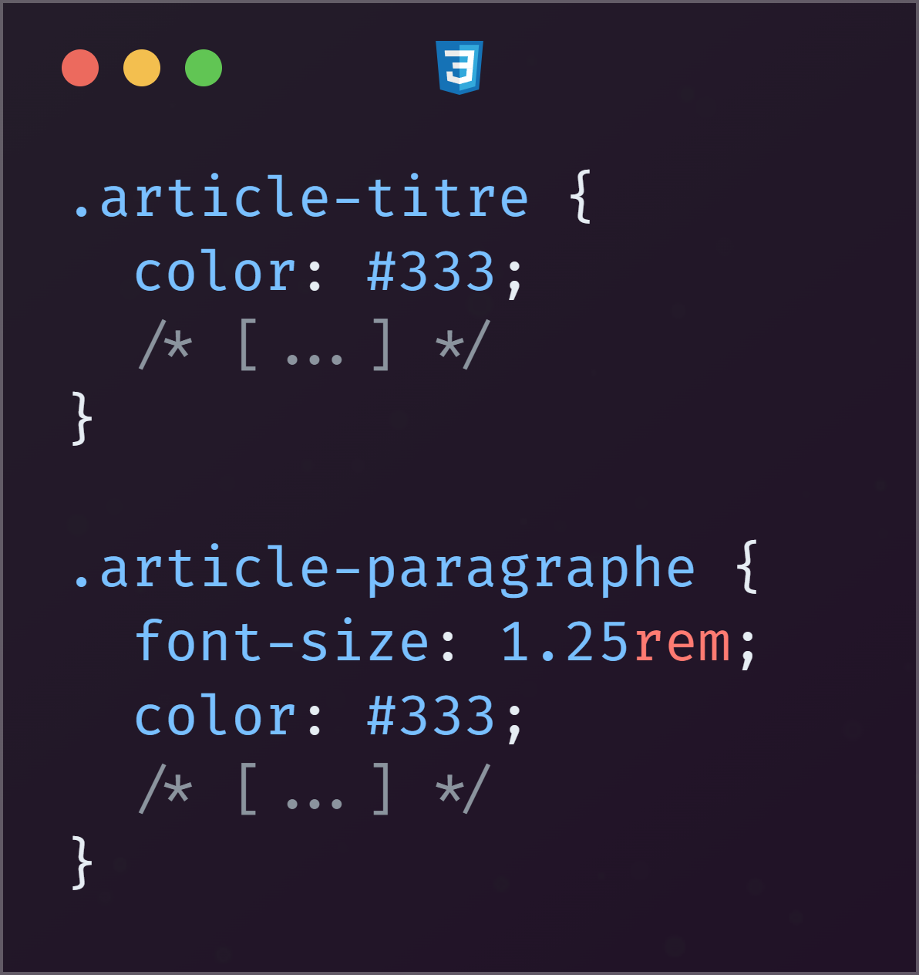
Variables / Propriétés personnalisées CSS
Les deux codes font la même chose mais l'utilisation de variables rend le code plus facile à modifier
Notes:
La police Helvetica n'est pas disponible, par défaut, sous Windows, il est donc préférable de toujours de la faire suivre de la police Arial. Les deux polices "se ressemblent".
Avec CSS3, il est possible d'importer des polices non-natives grâce la règle @ @font-face. On le verra plus tard, mais attention aux nombres de polices importées, ceci peut fortement affecter le temps de chargement de la page

Slide 23
Vous n'êtes pas obligé(e) d'utiliser des variables, c'est pour votre confort de travail

Slide 24
Formatage du texte - Règles
Préférez la balise <p> pour contenir un bloc de texte
Pour formater du texte dans une balise <p>, il faut utiliser la balise <span>
Une balise <p> ne peut pas être dans une autre balise <p>
  Il faut utiliser la balise <span>
Source(s) :
https://developer.mozilla.org/fr/docs/Web/HTML/Element/p
https://developer.mozilla.org/fr/docs/Web/HTML/Element/span

Slide 25
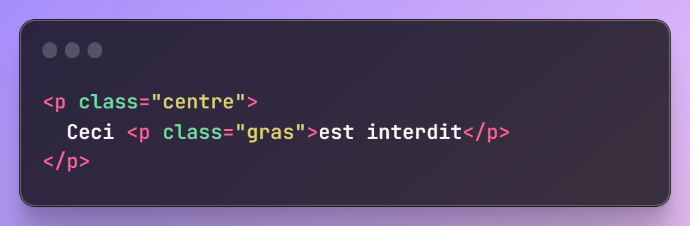
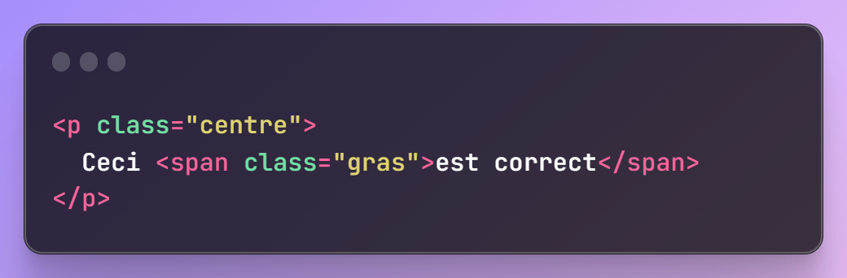

Formatage du texte - Règles
Incorrect :
Il y a une balise <p> dans une autre balise <p>
Correct :
Il y a une balise <span> pour styliser dans une balise <p>
Source(s) :
https://developer.mozilla.org/fr/docs/Web/HTML/Element/p
https://developer.mozilla.org/fr/docs/Web/HTML/Element/span

Slide 26
Formatage du texte - Règles
Il est possible d'imbriquer des balises <span>
Source(s) :
https://developer.mozilla.org/fr/docs/Web/HTML/Element/p
https://developer.mozilla.org/fr/docs/Web/HTML/Element/span

Slide 27
font-family – Bonnes pratiques
Évitez de mélanger trop de polices d'écriture au sein même d'un site
Deux ou trois polices différentes maximum
Pensez aux dyslexiques, préférez les polices simples à celles (trop) stylisées
Source(s) :
https://developer.mozilla.org/fr/docs/Web/CSS/font-family

Slide 28
Formatage du texte - font-size
Définit la taille du texte
Accepte comme valeurs (toujours positives) :
  Pourcentage (%)
  Longueur, unités possibles :
    px
    rem
    em
    …
Source(s) :
https://developer.mozilla.org/fr/docs/Web/CSS/font-size
https://developer.mozilla.org/fr/docs/Web/CSS/length
Notes:
Il est possible d'utiliser le centimètre (cm) ou le point (pt) comme unité. Ceci est à éviter absolument pour le web, en revanche, elles peuvent être utiles pour le css d'impression.
1cm == 37.8px
Les unités rem et em ne sont pas exclusives à la propriétés font-size, elles peuvent être utilisées pour la propriétés width, height ou encore border-width

Slide 29
Point accessibilité – Taille de texte
16 px est considéré comme étant la taille recommandée pour un corps de texte sur le web
  En dessous ça devient compliqué à lire
Préférer les tailles de polices relatives comme le rem, le % ou l’em. Mais le rem reste moins prise de tête pour les calculs
  Ne pas oublier que certains utilisateurs peuvent zoomer ou même changer la taille de base de la font-size du navigateur

Slide 30
Formatage du texte – rem / em / %
On préférera utiliser l'unité "rem"
Unités relatives
rem : basé sur l'élément racine (r pour root) de la page (balise <html> ou navigateur) avec une valeur de 16px
em / % : plus utilisé pour les marges notamment de la balise <p>
  Se base sur la font-size du parent direct
Source(s) :
https://developer.mozilla.org/fr/docs/Learn/Common_questions/Design_and_accessibility/Design_for_all_types_of_users#les_unit%C3%A9s_relatives
Notes:
Certains vont même jusqu'à définir la taille des breakpoint des medias queries en em
Utiliser les unités relatives vous évitera des prises de tête quand vous devrez gérer des des périphériques avec des écrans plus petits

Slide 31
Formatage du texte – rem
1 rem représente 100 % de la valeur de la font-size du root (racine)
S'applique à toutes les propriétés CSS acceptant une longueur (width, font-size, gap, margin…)
Indispensable avec la propriété "font-size" pour l'accessibilité
Source(s) :
https://developer.mozilla.org/fr/docs/Learn/Common_questions/Design_and_accessibility/Design_for_all_types_of_users#les_unit%C3%A9s_relatives

Slide 32
Utilisez toujours l’unité rem au moins pour la propriété « font-size »

Slide 33
Pratiquons ! - Exemple unité rem
Pré-requis :
Avoir la ressource ressources/exemple-unite-rem
A télécharger ici : https://github.com/DanYellow/cours/raw/refs/heads/main/integration-web-s1/travaux-pratiques/numero-4/integration-web-s1_travaux-pratiques_numero-4.ressources.zip

Slide 34
Formatage du texte – rem
Photoshop (et autres) utilisent l'unité pixel
  Il faudra donc faire la conversion px → rem
Formule conversion pixel → rem :
* : Taille de police par défaut du navigateur, cette valeur est souvent 16.

Slide 35
Formatage du texte – em / %
1 em / 100 % représente 100 % de la valeur de la font-size du parent direct
Calcul pixel → em / % :

Slide 36
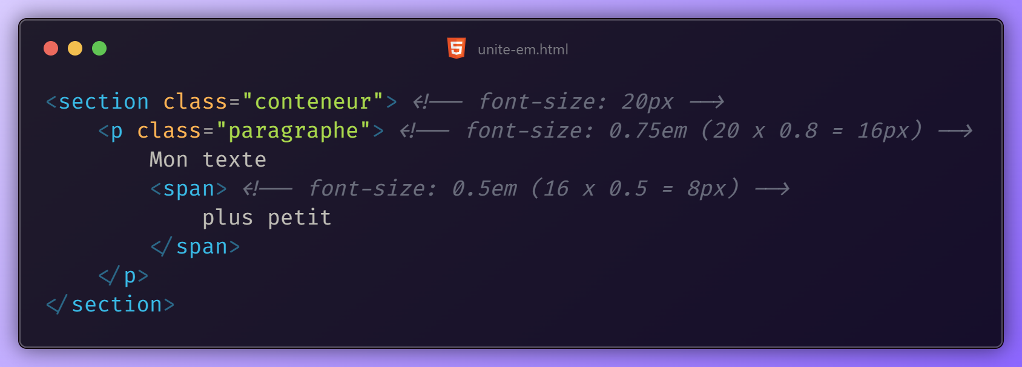
Formatage du texte – em / %
Ce raisonnement s’applique à "l’infini"
Exemple :

Slide 37
Privilégiez l'unité rem pour vous éviter des prises de tête et être conforme aux règles d’accessibilité

Slide 38
Formatage du texte – text-align
Permet de modifier l'alignement du texte
Aligné à gauche par défaut (text-align: start;)
Source(s) :
https://developer.mozilla.org/fr/docs/Web/CSS/text-align
https://developer.mozilla.org/fr/docs/Web/CSS/text-justify
Notes:
- La propriété "text-justify" permet d'ajouter plus de granularité à la justification du texte
En terme d'accessibilité la valeur justify (ou center) sont à éviter, elles rendent le texte plus difficile à lire notamment pour les personnes dyslexique.

Slide 39
Formatage du texte – text-align
Accepte les valeurs suivantes :
  start, end, center, justify
La valeur "justify" donne accès à une nouvelle propriété "text-justify" pour ajouter de la granularité à la justification du texte
Source(s) :
https://developer.mozilla.org/fr/docs/Web/CSS/text-align
https://developer.mozilla.org/fr/docs/Web/CSS/text-justify
Notes:
- La propriété "text-justify" permet d'ajouter plus de granularité à la justification du texte
En terme d'accessibilité la valeur justify (ou center) sont à éviter, elles rendent le texte plus difficile à lire notamment pour les personnes dyslexique.

Slide 40
Formatage du texte – text-align
Historiquement, on utilisait
  "left" pour aligner à gauche (maintenant "start")
  "right" pour aligner à droite (maintenant "end")
Source(s) :
https://developer.mozilla.org/fr/docs/Web/CSS/text-align
https://developer.mozilla.org/fr/docs/Web/CSS/text-justify
Notes:
- La propriété "text-justify" permet d'ajouter plus de granularité à la justification du texte
En terme d'accessibilité la valeur justify (ou center) sont à éviter, elles rendent le texte plus difficile à lire notamment pour les personnes dyslexique.

Slide 41
"start" ou "left", "end" ou "right", ils sont tous valides, mais préférez la version moderne ("start" et "end")

Slide 42
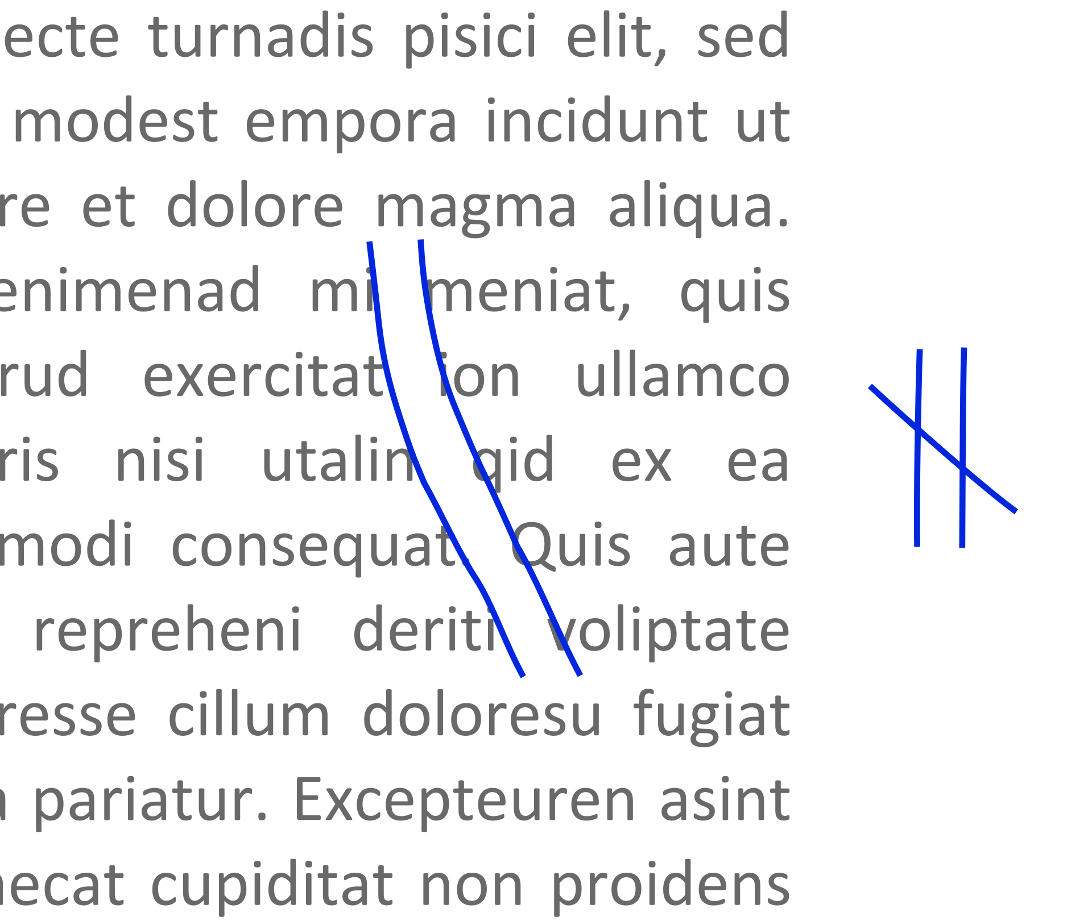
Point accessibilité – Alignement du texte
La justification du texte dans le web est problématique
  Crée des lézardes (voir ci-contre)
  Rend difficile la lecture notamment pour les
  dyslexiques
Évitez la valeur "justify" pour la propriété
"text-align" sur le web
Les lézardes rendent compliqué la lecture, l’œil a du mal à suivre
Source(s) :
https://designforhackers.com/blog/justify-text-html-css – anglais
www.codebuilder.fr/blog/redaction/justifier-texte-web-bonne-pratique/
https://fr.wikipedia.org/wiki/L%C3%A9zarde_(imprimerie)

Slide 43
Point accessibilité – Alignement du texte
Le centrage du texte est aussi problématique
  Trop de textes centrés rendent compliqué la lecture : l'utilisateur a du mal à "suivre" les lignes
  Préférez le centrage uniquement pour des textes courts ou titres
Sources :
https://designforhackers.com/blog/justify-text-html-css – anglais
www.codebuilder.fr/blog/redaction/justifier-texte-web-bonne-pratique/
https://www.w3.org/WAI/tutorials/page-structure/styling - anglais

Slide 44
Point accessibilité – Longueur du texte
Limitez la largeur d’un texte à 70rem (env. 1120px / 80 caractères à 16px / 1rem)
  Une ligne avec trop de caractères rend pénible la lecture
Voir "exemple-longueur-texte" pour plus d’informations
Sources :
https://www.w3.org/WAI/tutorials/page-structure/styling - anglais

Slide 45
Formatage du texte – text-decoration
Décore le texte
Propriété raccourcie regroupant :
  text-decoration-line
  text-decoration-color
  text-decoration-style
Permet par exemple de souligner ou barrer du texte avec une certaine couleur
Source(s) :
https://developer.mozilla.org/fr/docs/Web/CSS/text-decoration
https://developer.mozilla.org/fr/docs/Web/CSS/CSS_Text_Decoration

Slide 46
Point accessibilité – Soulignement
Réservé historiquement pour les (hyper)liens (balise <a>)
  A utiliser avec parcimonie si ce n'est pas pour un lien

Slide 47
Formatage du texte – listes
Permet de lister des éléments
  <ul> : non ordonnée. Ex : liste de courses
  <ol> : ordonnée. Ex : classement
Chaque élément de liste doit être contenu dans une balise <li>
Source(s) :
https://developer.mozilla.org/fr/docs/Learn/HTML/Introduction_to_HTML/HTML_text_fundamentals#listes
https://developer.mozilla.org/fr/docs/Web/HTML/Element/ul
https://developer.mozilla.org/fr/docs/Web/HTML/Element/li
https://developer.mozilla.org/fr/docs/Web/HTML/Element/ol

Slide 48
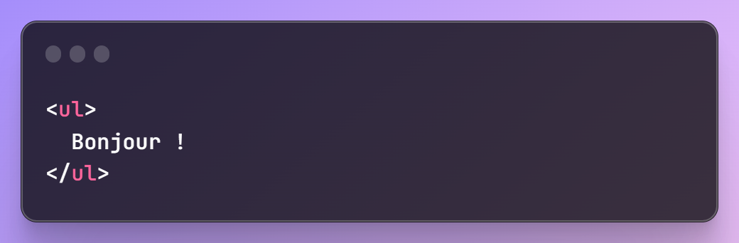
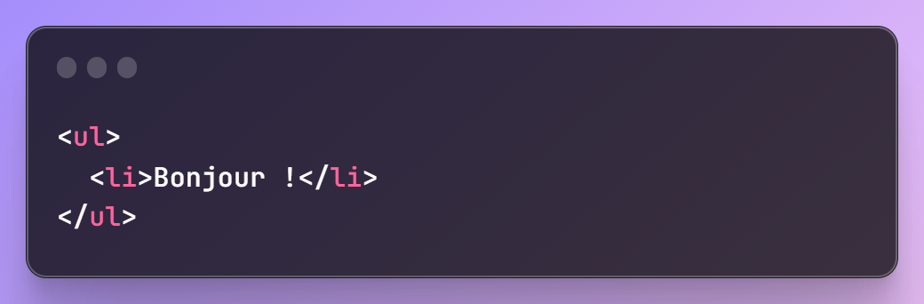
Formatage du texte – listes
Incorrect :
Il y a du texte directement dans la balise <ul>
Correct :
Il y a une balise <li> qui contient le texte
Source(s) :
https://developer.mozilla.org/fr/docs/Learn/HTML/Introduction_to_HTML/HTML_text_fundamentals#listes
https://developer.mozilla.org/fr/docs/Web/HTML/Element/ul
https://developer.mozilla.org/fr/docs/Web/HTML/Element/li
https://developer.mozilla.org/fr/docs/Web/HTML/Element/ol

Slide 49
Formatage du texte – listes
Une liste peut en contenir une autre si et seulement si la sous-liste est contenue dans une balise <li>
Une liste <ul> peut contenir une sous-liste <ol> et vice-versa
Source(s) :
https://developer.mozilla.org/fr/docs/Learn/HTML/Introduction_to_HTML/HTML_text_fundamentals#listes
https://developer.mozilla.org/fr/docs/Web/HTML/Element/ul
https://developer.mozilla.org/fr/docs/Web/HTML/Element/li
https://developer.mozilla.org/fr/docs/Web/HTML/Element/ol

Slide 50
Formatage du texte – listes
Une balise <li> doit être dans une balise <ul> ou <ol>. Nulle part ailleurs.
Source(s) :
https://developer.mozilla.org/fr/docs/Learn/HTML/Introduction_to_HTML/HTML_text_fundamentals#listes
https://developer.mozilla.org/fr/docs/Web/HTML/Element/ul
https://developer.mozilla.org/fr/docs/Web/HTML/Element/li
https://developer.mozilla.org/fr/docs/Web/HTML/Element/ol

Slide 51
Pratiquons ! - Formatage texte
Pré-requis :
Avoir la ressource ressources/formatage-texte
A télécharger ici : https://github.com/DanYellow/cours/raw/refs/heads/main/integration-web-s1/travaux-pratiques/numero-4/integration-web-s1_travaux-pratiques_numero-4.ressources.zip

Slide 52
Formatage du texte – Titres
Balise <h1>-<h6>
  Plus le chiffre est petit plus le titre est important
  Permet de définir du texte important du point de vue référencement
  Génère une table des matières
Source(s) :
https://developer.mozilla.org/fr/docs/Web/HTML/Element/Heading_Elements

Slide 53
Formatage du texte – Titres
Impossibilité de mettre plusieurs h1 dans la même page
  Les autres balises h peuvent être multiples
Interdiction de faire des sauts de niveau de titre
Source(s) :
https://developer.mozilla.org/fr/docs/Web/HTML/Element/Heading_Elements

Slide 54
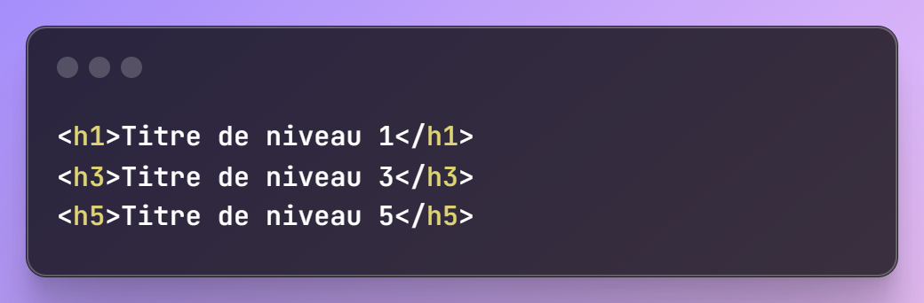
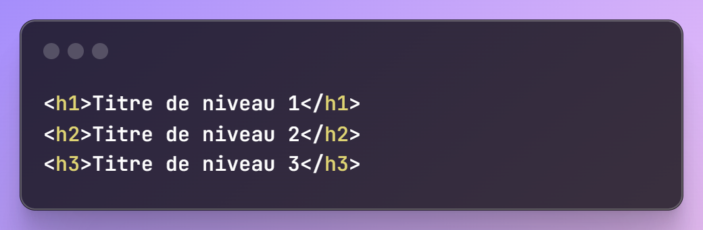
Formatage du texte – Titres
Ce code est invalide car il saute des niveaux de titre
Ce code est valide car il ne saute pas des niveaux de titre
Source(s) :
https://developer.mozilla.org/fr/docs/Web/HTML/Element/Heading_Elements

Slide 55
Formatage du texte – Titres
Si vous ne savez pas si le titre aura une réelle importance, utilisez des classes (comme toujours) et la balise <p>
  Vous changerez la balise le cas échéant
Source(s) :
https://developer.mozilla.org/fr/docs/Web/HTML/Element/Heading_Elements

Slide 57
Questions ?

